Slide 1
Тема урока: «Свойства равнобедренного треугольника»

Slide 2
Цели урока
Образовательные: обучающиеся должны знать свойство углов при основании равнобедренного треугольника. Знать, что медианы, биссектрисы и высоты, проведенные к основанию, совпадают, должны уметь применять изученные свойства при решении задач на первом уровне.
Развивающие: развивать интерес к предмету, навыки исследовательской деятельности, самоконтроля и самооценки, умение анализировать и делать выводы.
Воспитательные: воспитывать умение работать в группе, паре, толерантность, взаимовыручку.

Slide 3
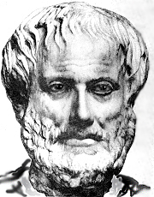
Знаменитый древнегреческий ученый Аристотель вопрос трактовал как мыслительную форму, обеспечивающую переход от незнания к знанию.

Slide 4
Какие треугольники являются равнобедренными?
3
4
4
11
1
3
9
2
3
5
4
10
4
6
6
3
3
5
3
6
8
6
5
7
9
5

Slide 5
Решите задачу
В
С
А
9

Slide 6
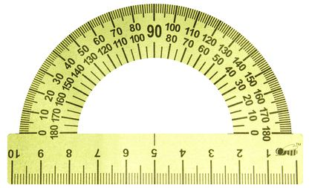
Измерьте все углы равнобедренного треугольника и сделайте вывод
?
?
?

Slide 7
Самостоятельная работа
Самостоятельно доказать теорему на свойство равнобедренного треугольника по учебнику стр. 35
Теорема
В равнобедренном треугольнике углы при основании равны
В
1
2
С
А
D

Slide 8
Решите устно
Найти < ДВА
А
Д
1)
2)
70⁰
?
В
70⁰
?
А
С
Д
В
Д
3)
А
?
В
70⁰
К
Е

Slide 9
Физкультминутка
Раз –подняться, потянуться,
Два – согнуться, разогнуться,
Три – в ладоши три хлопка,
Головою три кивка.
На четыре – руки шире,
Пять – руками помахать,
Шесть – за парту тихо сесть.

Slide 10
Теорема 2
В равнобедренном треугольнике биссектриса, проведенная к основанию является медианой и высотой
В
А
С
М

Slide 11
Утверждения
В
1. Высота равнобедренного треугольника, проведенная к основанию, является медианой и биссектрисой.
2. Медиана равнобедренного треугольника, проведенная к основанию, является высотой и биссектрисой
А
С
М
В
А
С
М

Slide 12
Реши устно
Найдите <ДВА
А
В
2)
?
С
1)
В
30⁰
?
40⁰
А
Д
50⁰
3)
В
?
Д
А
С
Д
С

Slide 13
Решите задачу №70 в рабочей тетради
Найдите биссектрису АМ, проведенную к основанию ВС равнобедренного треугольника АВС, если периметр треугольника АВС равен 32 см, а периметр треугольника АВМ равен 24 см (сделайте чертеж).
Решение.
1) По условию треугольник АВС - _________________, ВС – его __________, поэтому АВ = ____
2) АМ – биссектриса равнобедренного треугольника, проведенная к основанию ВС, значит, АМ является и ____________ треугольника АВС, т.е. ВМ =_____
3) Р_{АВС}=АВ + ВС + ____ = 2(АВ + _____) = 32 см. Отсюда АВ + ВМ = ____ см.
4) Р_{АВМ} = АВ + ВМ + ___ = ___ + АМ.
Итак, 16 + АМ = ___, следовательно, АМ = ________ см.
Ответ.
АМ = ___ см.
равнобедренный
А
основание
АС
медианой
МС
АС
МС
16
АМ
16
24
24-16=8
8
В
С
М

Slide 14
Взаимопроверка
1 вариант | 2 вариант
70⁰ | 60⁰
2. Нет | 2. Да

Slide 15
Домашняя работа
П. 16
Доказательство теорем по группам
№111
(по желанию):
Доказать, что если два внешних угла треугольника равны, то треугольник равнобедренный.

Slide 16
Итоги урока
Какую цель ставили?
Удалось ли ее достичь?
Где можно применить полученные знания?
Составьте синквен.

